Slide 1
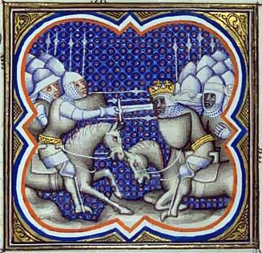
Piszemy opowiadanie
„Pieśń o Rolandzie”
”

Slide 2
Opowiadanie to:
Mówienie o wydarzeniach.
Łączenie zdarzeń w ciąg przyczynowo-skutkowy,
chronologiczne ich uporządkowanie
Tekst o naturze dynamicznej, więc konieczne
jest użycie dużej liczby czasowników.

Slide 3
Aby uporządkować wydarzenia,
przygotuj plan, a właściwie projekt pracy
Zdecyduj, czy o zdarzeniach będzie opowiadał
Określ czas, miejsce zdarzeń,
przedstaw bohaterów
Uwiarygodnij opowiadanie, wplatając w nie opisy: przedmiotów, krajobrazu, przeżyć, elementy charakterystyki.
narrator pierwszoosobowy, czy trzecioosobowy.

